Slide 1
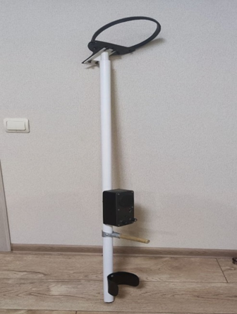
Металлоискатель PIRAT
Надежный и высокоточный металлоискатель PIRAT, разработанный для поиска ценных предметов. Его передовые технологии и интуитивно понятное управление делают его идеальным выбором для любителей поиска сокровищ и любителей старины.

Slide 2
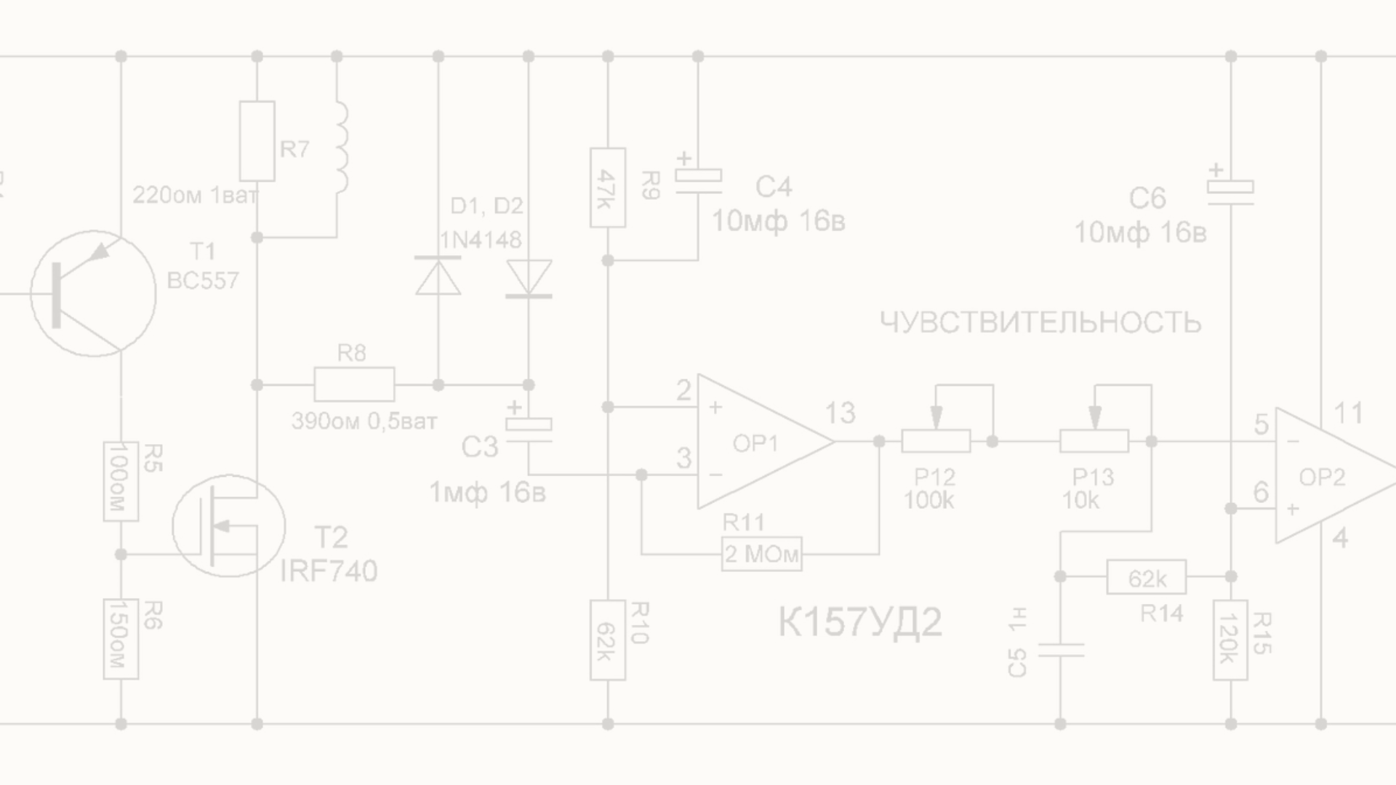
Актуальность
Популярность металлоискателя
Универсальность применения
Доступная стоимость
Металлоискатели PIRAT становятся все более популярными среди любителей поиска сокровищ и кладов. Они позволяют обследовать большие территории и находить ценные предметы, пропавшие много лет назад.
Металлоискатель PIRAT может использоваться не только для поиска сокровищ, но и для обнаружения потерянных вещей, поиска подземных коммуникаций и даже археологических раскопок.
По сравнению с профессиональными моделями, металлоискатель PIRAT имеет более доступную стоимость, что делает его привлекательным для широкого круга пользователей.

Slide 3
Цель и задачи
Цель проекта
Основные задачи
Ожидаемые результаты
Создание и настройка функционального металлоискателя "PIRAT", способного обнаруживать металлические объекты на заданной глубине.
Изучение физических принципов работы металлоискателей
Создание высокоэффективного, технологичного и практичного металлоискателя, способного обнаруживать даже самые мелкие металлические объекты на значительной глубине.
Подбор необходимых компонентов и материалов для сборки устройства.
Тестирование и оптимизация работы прототипа
Разработка надежного и эргономичного корпуса устройства

Slide 4
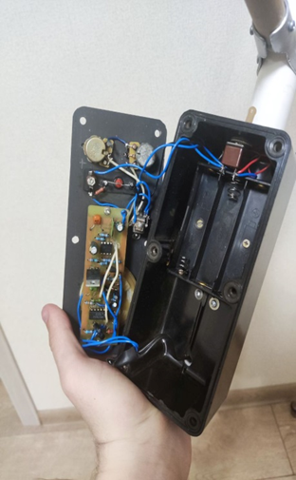
Изучение теории
1
Обзор физических принципов
Изучение основ электромагнетизма, принципов индукции и механизма обнаружения металлов. Понимание характеристик различных типов катушек и их влияния на точность поиска.
2
Анализ конструкции прибора
Детальное изучение компонентов металлоискателя PIRAT, их назначение и взаимодействие. Обсуждение особенностей схемотехнических решений, применяемых в данной модели.
3
Изучение алгоритмов обработки сигнала
Исследование методов шумоподавления, дискриминации и прочих алгоритмов, позволяющих повысить точность и надёжность работы металлоискателя.

Slide 5
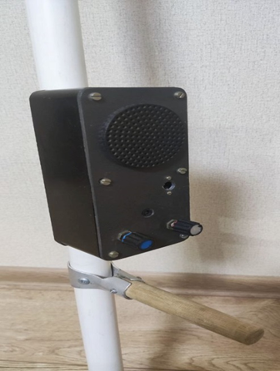
Принцип работы
Металлоискатель PIRAT использует электромагнитные волны для обнаружения металлических предметов. Катушка прибора генерирует переменное магнитное поле, которое взаимодействует с любыми металлическими объектами в земле. Это изменяет параметры магнитного поля, которые фиксирует электронная система металлоискателя.

Slide 6
Методы выполнения проекта
Разработка теоретической модели
Конструирование и прототипирование
Тестирование и оптимизация
На основе теоретических знаний разрабатываются прототипы металлоискателя PIRAT с использованием современных технологий и материалов.
Проводится тщательное тестирование прототипов в различных условиях и вносятся необходимые изменения для повышения эффективности и точности работы.
Проводится всестороннее изучение теории работы металлоискателей, их принципов и методов обнаружения металлических объектов.

Slide 7
Смета
Позиция
Стоимость
Микросхемы
от 20 до 50 рублей за штуку
Резисторы
от 0.5 до 5 рублей за штуку
Конденсаторы
от 1 до 10 рублей за штуку
Диоды
от 1 до 5 рублей за штуку
Транзисторы
от 1 до 5 рублей за штуку
Печатная плата и корпус
от 50 до 500 рублей (в зависимости от сложности и размеров)
Представленная смета включает в себя компоненты для создания и использования металлоискателя PIRAT. Эти расходы обеспечат полноценное функционирование устройства и позволят приступить к поиску кладов и других ценных находок. Бюджет на корпус: мусор в старом гараже)))

Slide 8
Сложности при выполнении проекта
Изучение теории
1
Поиск литературы , обучающих видео
Настройка и калибровка
2
Тщательная настройка прибора требует опыта и времени
Поиск деталей
3
Покупка радио деталей или поиск в старых приборах
Разработка и сборка металлоискателя PIRAT может столкнуться с рядом технических и практических сложностей. Поиск редких деталей, настройка чувствительности датчиков, а также адаптация прибора к разнообразным условиям окружающей среды - все это требует большого опыта и тщательного подхода.

Slide 9
Целевая аудитория
Охотники на сокровища и туристы
Коллекционеры
Инженеры и исследователи
Охотники за приключениями
Металлодетектор PIRAT также будет интересен коллекционерам старинных монет, украшений и предметов старины.
Устройство будет полезно инженерам, археологам и другим специалистам, занимающихся исследованием и поиском артефактов.
Увлекающиеся поиском приключений и новых впечатлений также оценят функциональность и надежность металлоискателя PIRAT.
Основная целевая группа - это охотники на сокровища и туристы, увлекающиеся поиском редких находок и сокровищ.

Slide 10
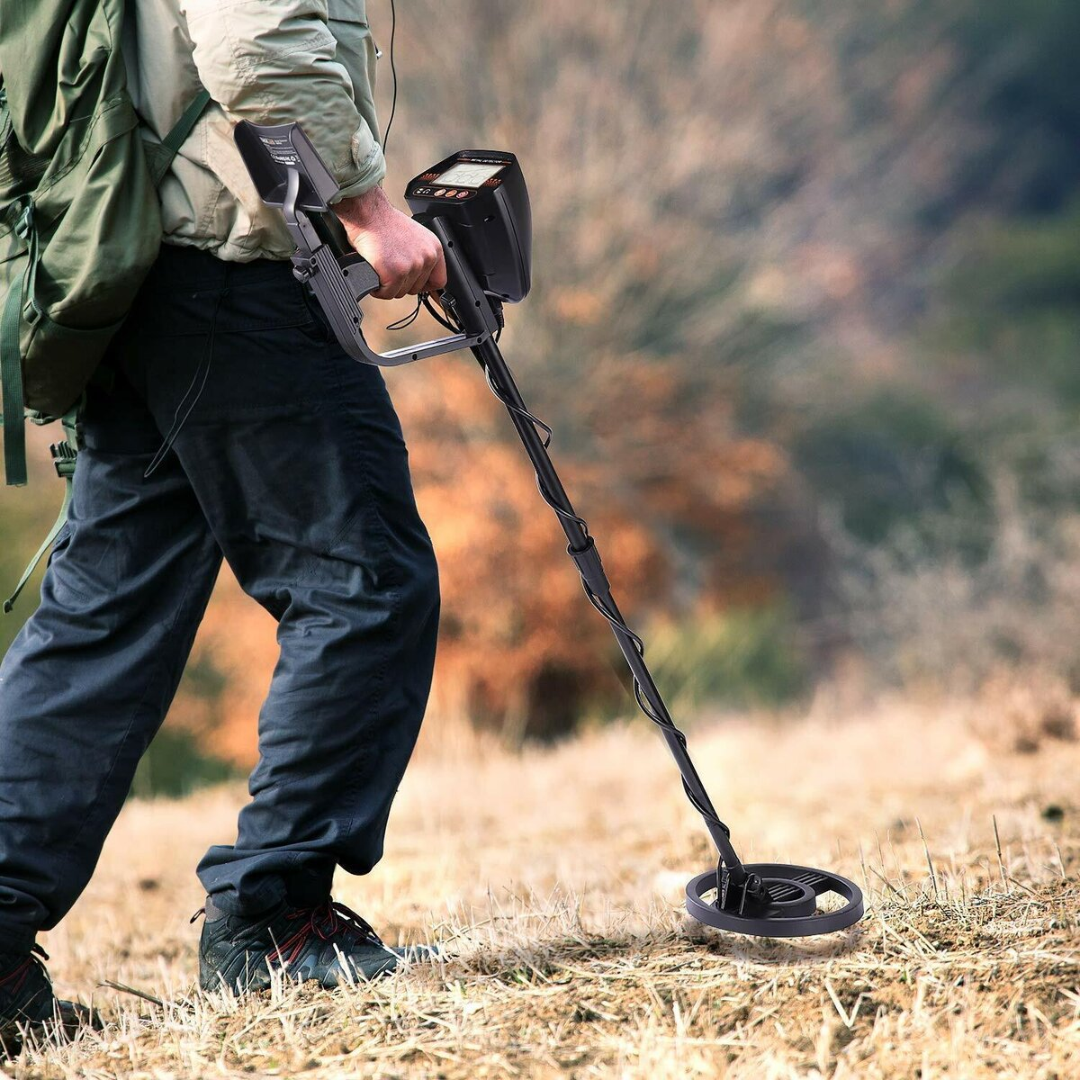
Заключение
В заключение, металлоискатель PIRAT оказался эффективным и надежным инструментом для поисковых задач. Данный прибор обладает современными технологиями, которые позволяют обнаруживать различные металлические предметы с высокой точностью. Его использование открывает новые возможности для археологических раскопок, поиска потерянных вещей и изучения местности.
Благодаря информативной презентации и детальному изучению принципа работы устройства, целевая аудитория сможет оценить все преимущества и возможности данного металлоискателя. Мы надеемся, что PIRAT станет незаменимым помощником в решении разнообразных поисковых задач.

